Slide 1
Lab 1：基于大模型的编程与Git实战

Slide 2
实验目标
实验内容1：基于大模型的编程
熟悉面向对象的编程；
掌握利用大模型辅助编程的方式；
实验同大模型的“结对编程”。
实验内容2：Git实战
熟练掌握Git的基本指令和分支管理指令；
掌握Git支持软件配置管理的核心机理；
在实践项目中使用Git /Github管理自己的项目源代码。
本部分实验由个人单独完成。

Slide 3
基于大模型的编程

Slide 4
开发任务
开发一个程序，实现从文本文件中读取数据并根据要求生成图结构，输出该图结构，并在其上进行一系列计算操作，实时展示各操作的结果。
开发的程序可以是命令行方式运行，也可以用图形化用户界面GUI的方式运行。无论何种方式，均应覆盖后续所有功能需求。
选择一个支持面向对象的编程语言完成实验，推荐Java或C++；
自由选择一个大模型辅助完成实验，推荐DeepSeek、KiMi等。

Slide 5
输入：文本文件
输入一个文本文件，其中包含用英文书写的文本数据；
文本分为多行，你的程序应默认将换行/回车符当作空格；
文本中的任何标点符号，也应当作空格处理；
文本中的非字母(A-Z和a-z之外)字符应被忽略。
例如：
To @ explore strange new worlds,
To seek out new life and new civilizations?
等价于 to explore strange new worlds to seek out new life and new civilizations

Slide 6
功能需求1：读入文本并生成有向图
程序首先让用户选择或输入文本文件的位置和文件名。也可以参数的形式，在启动程序时提供文件路径和文件名。
程序读入文本数据，进行分析，将其转化为有向图：
有向图的节点为文本中包含的某个单词（不区分大小写）
两个节点A,B之间存在一条边A→B，意味着在文本中至少有一处位置A和B相邻出现（即A和B之间有且仅有1或多个空格）。
A→B的权重w=文本中A和B相邻出现的次数，w>=1。

Slide 7
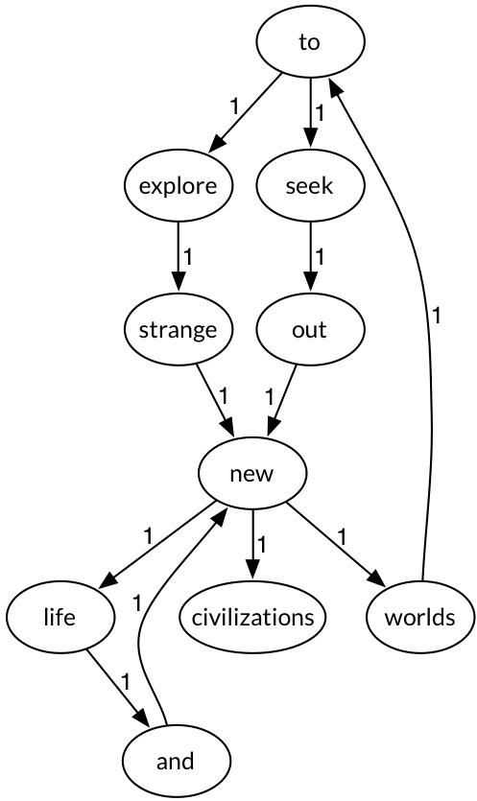
小例子
输入的文本文件：
To explore strange new worlds,
To seek out new life and new civilizations
生成的有向图：

Slide 8
功能需求2：展示有向图
展示生成的有向图。
通过自定义的格式在CLI（命令行界面）上进行展示，要求格式清晰，易于理解。
可选功能：将生成的有向图以图形文件形式保存到磁盘，可以调用外部绘图库或绘图工具API自动生成有向图，但不能采用手工方式绘图。

Slide 9
功能需求3：查询桥接词（bridge words）
在生成有向图之后，用户输入任意两个英文单词word1、word2，程序从图中查询它们的“桥接词”。
word1、word2的桥接词word3：图中存在两条边word1→word3, word3→word2。
输入的word1或word2如果不在图中出现，则输出“No word1 or word2 in the graph!”
如果不存在桥接词，则输出“No bridge words from word1 to word2!”
如果存在一个或多个桥接词，则输出“The bridge words from word1 to word2 are: xxx, xxx, and xxx.”

Slide 10
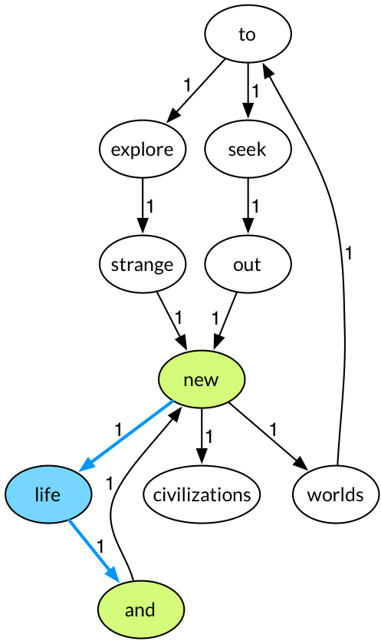
例子
word₁ | word₂ | Output
seek | to | No bridge words from ”seek” to ”to”!
to | explore | No bridge words from ”to” to ”explore”!
explore | new | The bridge words from ”explore” to ”new” is: ”strange”
new | and | The bridge words from ”new” to ”and” is: ”life”
and | exciting | No “exciting” in the graph!
exciting | synergies | No “exciting” and “synergies” in the graph!

Slide 11
功能需求4：根据bridge word生成新文本
用户输入一行新文本，程序根据之前输入文件生成的图，计算该新文本中两两相邻的单词的bridge word，将bridge word插入新文本的两个单词之间，输出到屏幕上展示。
如果两个单词无bridge word，则保持不变，不插入任何单词；
如果两个单词之间存在多个bridge words，则随机从中选择一个插入进去形成新文本。
例如用户输入：Seek to explore new and exciting synergies
则输出结果为：Seek to explore strange new life and exciting synergies

Slide 12
功能需求5：计算两个单词之间的最短路径
用户输入两个单词，程序计算它们之间在图中的最短路径（路径上所有边权值之和最小），以某种突出的方式将路径标注在原图并展示在屏幕上，同时展示路径的长度（所有边权值之和）。
例如：输入to和and，则其最短路径为to→explore→strange→new→life→and
如果有多条最短路径，只需要展示一条即可。
可选：计算出所有的最短路径，并以不同的突出显示方式展示出来。
例如to和and之间还有另一条路径：to→seek→out→new→life→and。
如果输入的两个单词“不可达”，则提示。
可选功能：如果用户只输入一个单词，则程序计算出该单词到图中其他任一单词的最短路径，并逐项展示出来。

Slide 13
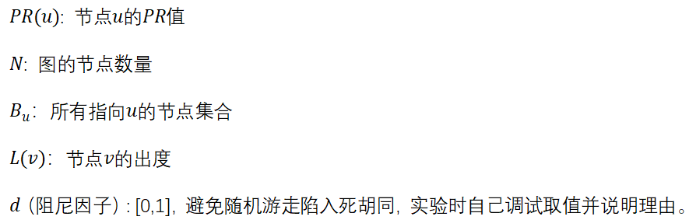
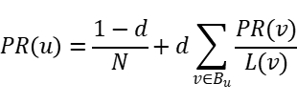
功能需求6：计算PageRank
PageRank(PR)算法用来计算图中节点的重要度，一个节点的重要性取决于指向它的其他节点的重要性。被越多高质量节点引用的节点，其 PR 值越高。例如：被诺贝尔奖得主引用的论文，比被普通学者引用的论文更重要。具体PR算法原理和过程自行查询。
计算公式
例如：d 取0.85时new的PR值为0.1771 。
可选功能：可以为重要的单词分配更高的初始 PR 值，从而提升关键词排序的准确性。改进初始 PR 值分配，方法不限合理即可（例如TF-IDF）

Slide 14
功能需求7：随机游走
进入该功能时，程序随机的从图中选择一个节点，以此为起点沿出边进行随机遍历，记录经过的所有节点和边，直到出现第一条重复的边为止，或者进入的某个节点不存在出边为止。在遍历过程中，用户也可随时停止遍历。
将遍历的节点输出为文本，并以文件形式写入磁盘。
例如：
to seek out new life and new worlds to explore strange new civilizations
to explore strange new worlds to explore

Slide 15
实验要求
提交一个.java文件，其中至少包含以下函数：
main(…)：主程序入口，接收用户输入文件，生成图，并允许用户选择后续各项功能
void showDirectedGraph(type G, …)：展示有向图
String queryBridgeWords(String word1, String word2)：查询桥接词
String generateNewText(String inputText)：根据bridge word生成新文本
String calcShortestPath(String word1, String word2)：计算两个单词之间的最短路径
Double calPageRank(String word) ：计算单词的PR值(为便于批改，本次实验中d统一设定为0.85)
String randomWalk()：随机游走
如果有其他附属文件，如有向图的定义等，也需一起提交

Slide 16
实验要求
除了main()之外，上述其他函数应尽可能保持与用户输入/系统输出的独立性（所有输入输出均应在main函数中完成；如果采用GUI，则在GUI框架中完成）。
不能改变函数的specification（参数列表/类型、返回值类型、函数名）；
例外1：函数void showDirectedGraph(type G,…)的输入参数G的类型type，由开发者自行定义；可根据需要增加其他参数。
例外2：函数main(String[] args)的输入参数个数与具体含义由开发者自定义。
必要时可增加其他辅助函数，但须在实验报告中列清楚各函数的作用；
避免使用任何第三方Java外部算法库完成上述功能。

Slide 17
实验考核
本次实验提供2个规模不同的语料文件
Easy Test.txt 小规模文件
Cursed Be The Treasure.txt 大规模文件
实验时请以这两个文件进行测试
评判时，教师将针对上述两个文件设计测试用例进行正确性验证
依据Easy Test.txt测试“功能需求2：展示有向图”的正确性
分别依据两个文件测试 桥接词、生成新文本、最短路径、PR计算(d取值0.85)、随机游走等功能的正确性

Slide 18
实验评判标准
结果的正确性
健壮性
算法执行时间
代码质量
遵循实验报告模板撰写，格式规范美观
对可选需求的支持程度（附加分）

Slide 19
Git实战

Slide 20
在本地机器上安装Git
下载Git客户端安装包https://git-scm.com/download ，在本地机器安装
在Github或其他基于Git的代码托管平台上申请个人账号，作为Git远程服务器：Github(http://www.github.com)
关于Git的学习手册：https://git-scm.com/book/en/v2 （英文）、https://git-scm.com/book/zh/v2 （中文）。可以使用https://learngitbranching.js.org 提供的在线环境进行Git命令练习。
使用命令行方式完成实验，避免图形界面下的操作。

Slide 21
实验场景(1)：仓库创建与提交
R0：在进行每次git操作之前，随时查看工作区、暂存区、git仓库的状态，确认项目里的各文件当前处于什么状态；
R1：本地初始化一个git仓库，将自己在Lab1中所创建项目的全部源文件加入进去，纳入git管理；
R2：提交；
手工对提交的部分文件进行修改；
R3：查看上次提交之后都有哪些文件修改、具体修改内容是什么；
R4：重新提交；
再次对部分文件进行修改；
R5：重新提交
R6：把最后一次提交撤销；
R7：查询该项目的全部提交记录；
Notes:
Git 的初始设置：
git config --global user.email "xhc@hit.edu.cn“
git config --global user.name “XHC“
git add -u，使用-u参数调用了git add命令，会将本地有改动（包括删除和修改）的已经追踪的文件标记到暂存区中。
git add -A，使用-A参数会将添加所有改动的已跟踪文件和未跟踪文件。
R1：
Mkdir lab3git
Cd lab3git
Git init
R2：
Git add –A //或者git add 各个目录和文件名字，中间用空格分割 说明 git add –A提交所有改动和未改动的，-u只提交改动的
Git commit –m “提交所git有的内容，对应R2操作”
R3:
Git diff //如果显示的过多，用shift Z退出 git diff
R4:
Git add –u //或者git add 各个目录和文件名字，中间用空格分割
Git commit –m “提交所有的内容，对应R4操作”
R5:
Git add –u //或者git add 各个目录和文件名字，中间用空格分割
Git commit –m “提交所有的内容，对应R5操作”
R6:
Git log //查看之前的各次提交
Git reset –hard 最后一次提交之前提交的哈希值（几位即可）
R7:
Git log

Slide 22
实验场景(1)：推送到GitHub上
R8：在GitHub上创建名为“Lab1-学号”的仓库，并在本地仓库建立相应的远程仓库；
R9：将之前各步骤得到的本地仓库全部内容推送到GitHub的仓库中；
Notes:
R8:
git remote add origin https://github.com/hanchuanxu/Lab1.git
从远程取回本地
$ git fetch origin master
$ git log -p master..origin/master
$ git merge origin/master Shell
以上命令的含义：
首先从远程的origin的master主分支下载最新的版本到origin/master分支上
然后比较本地的master分支和origin/master分支的差别
最后进行合并
上述过程其实可以用以下更清晰的方式来进行：
$ git fetch origin master:tmp
$ git diff tmp
$ git merge tmp
R9：
git push -u origin master

Slide 23
实验场景(2)：分支管理
R1：获得本地Lab1仓库的全部分支，切换至分支master；
R2：在master基础上建立两个分支B1、B2；
R3：在B2分支基础上创建一个新分支C4；
R4：在C4上，对2个文件进行修改并提交；
R5：在B1分支上对同样的2个文件做不同修改并提交；
R6：将C4合并到B1分支，若有冲突，手工消解；
R7：在B2分支上对2个文件做修改并提交；
R8：查看目前哪些分支已经合并、哪些分支尚未合并；
R9：将已经合并的分支删除，将尚未合并的分支合并到一个新分支上，分支名字为你的学号；
R10：将本地以你的学号命名的分支推送到GitHub上自己的仓库内；
R11：查看完整的版本变迁树；
R12：在Github上以web页面的方式查看你的Lab1仓库的当前状态。
Notes:
R1 git branch
git checkout master
R2: git branch B1
git branch B2
R3:
Git checkout B2
Git branch C4
R4::
Git checkout C4
Modify files
Git add -u
Git commit –m “S2 R4”
R5:
Git checkout B1
Modify files
Git add -u
Git commit –m “S2 R5”
R6:
Git merge C4
R7:
Git checkout B2
Modify files
Git add -u
Git commit –m “S2 R7”
R8：
git branch --no-merged
R9
Git branch 19990103
R10:
git push origin 19990103:19990103
R11：
git log --oneline --graph --decorate –all

Slide 24
实验场景3：在IDE中使用Git管理程序
在IDE中，将自己的Lab1纳入Git管理；
对Lab1进行若干修改，对其进行本地仓库提交操作；
将Lab1内容推送至个人GitHub的Lab1仓库。

Slide 25
提交与检查方式
提交日期：第11周周三晚(5月7日 23:55)
提交实验报告和源代码到头歌平台：
实验报告：命名规则“学号-Lab1-report.doc”
源代码：压缩提交，命名规则“学号-Lab1-code.zip”
检查方式：
第9、10、11周实验课上，随时请实验教师和TA现场检查程序演示和代码，并现场打分；
第11周提交实验报告后，TA对实验报告进行打分。
如果在实验课上未能与TA现场检查，则以TA对实验报告的打分为准（基于文字的打分，可能不准确和不全面，请理解）。

Slide 26
结束

